Slide 1


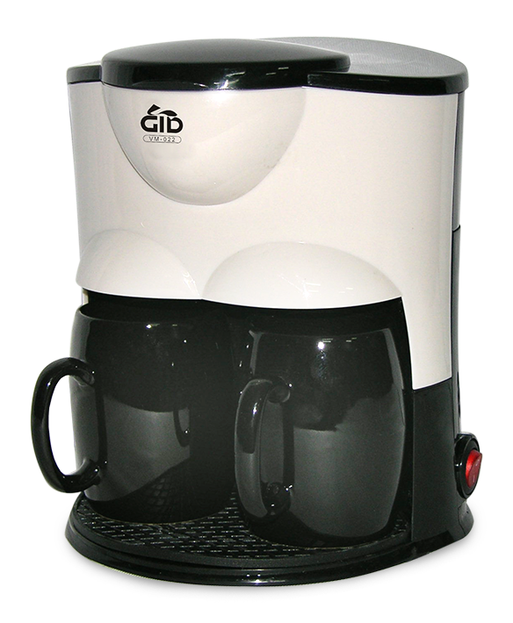
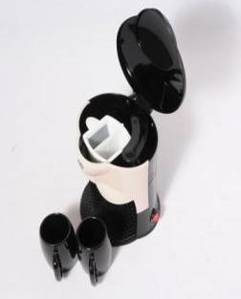
订购品
鸳鸯双杯
浪漫情怀
市场参考价： 188.00
批发价： 53.00
VM-022
双杯咖啡泡茶兼容机
产品参数 ： 500W 300mL
装箱明细 ： 6Pcs/箱
包装尺寸 ： 19×18.3×21cm
功能简介：
普通双杯模式,单杯快速模式,
可同时冲泡两种饮品
1、自动控温和超温保护装置； 2、出水咀自动复位装置； 3、精致尼龙过滤网； 4、有三种模式可供选择：普通双杯模式、单杯快速模式； 5、干烧，水开自动断电保护装置； 6、鸳鸯双杯黑色陶瓷小巧情侣杯，轻松享受健康浪漫的甜美生活； 7、人性化双杯分离隔板，可同时冲泡浓淡两种味道,或者两种不同饮品.

